Slide 1
Edición e impresión de modelos 3D

Slide 2
Contenidos presentación
Objeto
Resumen
HGT
App Web
Problemas y soluciones
Lineas Futuras
Conclusiones

Slide 3
Objeto
El objeto principal del proyecto es la creación de una aplicación web para la edición de objetos 3D

Slide 4
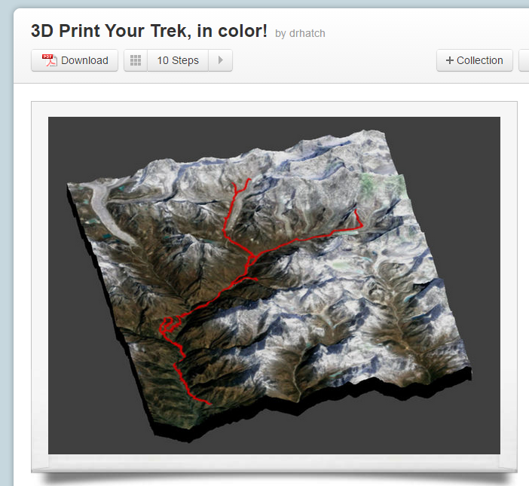
Resumen
Para cumplir el objeto me guie por el artículo 3D Print your trek, in color!

Slide 5
Resumen
Artículo
Descargar elevaciones
Unir regiones con 3DEM
Seleccionar región y guardar en formato dem
dem -> x3d
Crear objeto en Blender
Gps -> kml
Generar textura con Google Earth
Añadir textura al objeto
Añadir grosor con Blender
Imprimir modelo

Slide 6
Resumen
Artículo
Descargar elevaciones
Unir regiones con 3DEM
Seleccionar región y guardar en formato dem
dem -> x3d
Crear objeto en Blender
Gps -> kml
Generar textura con Google Earth
Añadir textura al objeto
Añadir grosor con Blender
Imprimir modelo

Slide 7
Resumen
Artículo
Descargar elevaciones
Unir regiones con 3DEM
Seleccionar región y guardar en formato dem
dem -> x3d
Crear objeto en Blender
Gps -> kml
Generar textura con Google Earth
Añadir textura al objeto
Añadir grosor con Blender
Imprimir modelo
Proyecto
Con la ruta obtener los datos de las elevaciones con Cesium
Obtener la textura tridimensional con Mapbox
Crear objeto 3D con threejs
Unir objeto y textura enviando a Shapeways para su creación física.

Slide 8
Three js

Slide 9
mapbox

Slide 10
cesium

Slide 11
Hgt y square

Slide 12
Generador de terreno

Slide 13
shapwways

Slide 14
Problemas y soluciones

Slide 15
conclusiones

Slide 16
Líneas futuras

Slide 17
agradecimientos

Slide 18
presentacion

